Slide 1

초등 6-2차시
파리협정과
학급기후변화협약
기후변화대응을 위한 국제사회의 흐름 그리고, 실천하는 시민

Slide 2

학습목표
파리협정의 주요내용을 이해하고 정리 할 수 있다.
학급기후변화협의에서 기후변화를 대응하기 위해 선언한 내용 (이산화탄소 배출량 감축 등)을 달성하기 위해 함께 노력할 수 있다.
도입
- 국제사회는 기후변화를 해결하기 위해
어떤 노력을 하고 있을까?
- 국제기후변화 협약 따라잡기, 학급기후변화협약
- 우리 집 이산화탄소 배출량과 감축 목표 설정
- 학급기후변화협약 체결하기
전개
마무리
- 기념사 및 실천 약속하기

Slide 3



국제사회의 기후변화를 해결하기 위한 노력
UNFCCC
[출처 : UNFCCC/PARIS2015]]

Slide 4
국제사회의 기후변화를 해결하기 위한 노력
구분 | 파리협정 | 학급기후변화협약
개최지 | 프랑스 파리 | 학년 반
채택일 | 2015년 12월 12일 | 년 월 일
감축 대상 | 개발도상국 포함 195개국 | 개 가정
온실가스 감축 목표 | 산업화 이전 대비 지구 온도 상승을 1.5도 이하로 제한 | 이산화탄소 배출량 % 감축
대상별 감축 목표 설정 방법 | 당사국에서 자발적으로 감축 목표를 설정 | 자발적/의무적
적용 시기 (적용일) | 2021년부터 | 년 월 일 부터
점검 방법 | 2023년부터 5년마다 함께 점검
주요 내용 | 모든 국가가 온실가스 감축에 참여, 만장일치 합의 | 가정에서 배출하는 이산화탄소 배출량 감축

Slide 5

국제기후변화협약 따라잡기, 학급기후변화협약

Slide 6
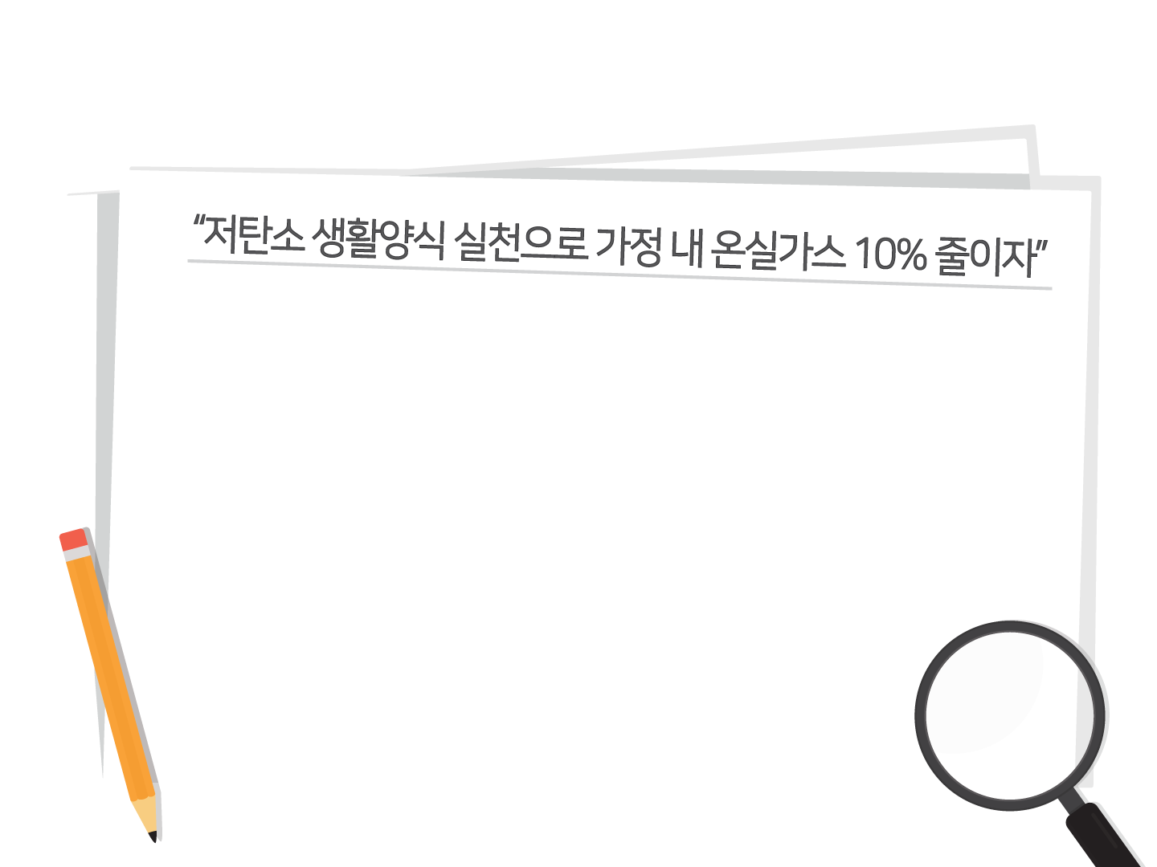
국제기후변화협약 따라잡기, 학급기후변화협약
전국 가정에서 바람직한 저탄소 생활양식을 모두 실천할 경우 가정평균 배출량의 약 10% 저감이 가능하며, 전국적으로 1년간 약 670만톤의 이산화탄소 배출량을 줄일 수 있을 것으로 예상된다.
[출처: 환경부. 박광선 사무관. 2009.11.26.]
학급 이산화탄소 배출량
감축 목표:

Slide 7
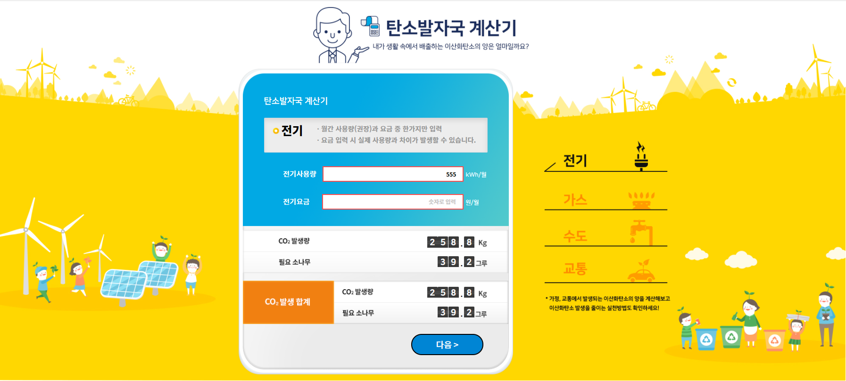
우리 집 이산화탄소 배출량과 감축 목표 설정
탄소발자국 계산기
전기
월간 사용량(권장)과 요금 중 한가지만 입력
요금 입력 시 실제 사용량과 차이가 발생할 수 있습니다.
전기사용량
555
kWh/월
전기요금
숫자로 입력
원/월
CO₂ 발생량
2 5 8 8 Kg
필요소나무
3 9 2 그루
CO₂ 발생 합계
5 8 3 0 Kg
8 8 3 그루
다음 >
[출처 : https://www.kcen.kr/tanso/intro.green]

Slide 8
우리 집 이산화탄소 배출량과 감축 목표 설정
사전 과제 |  |  | 탄소 발자국 계산기 활용
부문 | 세부 내용 | 사용량 | 이산화탄소 배출량 | 감축량 (목표) | 감축하기 위한 실천방안
전기 | 전기 사용량(권장) 또는 전기 요금 | Kwh/월
가스 | 가스 사용량(권장) 또는 가스 요금 | ㎥/월
수도 | 수도 사용량(권장) 또는 수도 요금 | ㎥/월

Slide 9


가정별 감축 목표량 선언
학급
가정
학급 감축 목표량과 가정 별
감축 목표량 합계 비교

Slide 10


기념사 및 실천 약속하기
우리뿐만 아니라 우리의
아들 딸과 손자 손녀,
그 이후 세대에게
역사적인 순간

Slide 11

감사합니다.
THANK YOU

